Slide 1

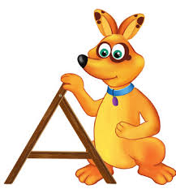
Урок №1
Відрізок.
Довжина відрізка.
Урок математики в 5 класі, вчитель математики та фізики
Сербівської ЗШ І-ІІІст Попик Г.Л.

Slide 2
Алгебра
Геометрія
Мате-матика

Slide 3
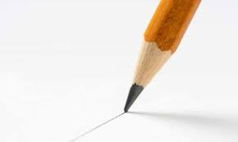
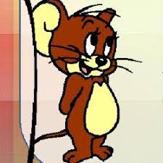
Якщо загостреним олівцем доторкнутися до аркушу паперу, то залишиться слід, який дає уявлення про точку.
В
Е
А
Точка найпростіша геометрична фігура. Всі фігури складаються з точок.

Slide 4
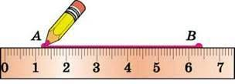
Позначимо точки А і В. за допомогою лінійки з’єднаємо ці точки.
A
B
Отримана геометрична фігура називається відрізком.

Slide 5
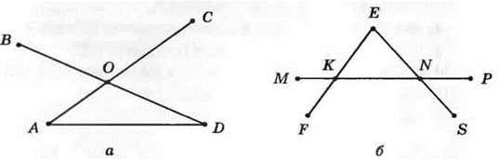
Запишіть, всі відрізки, зображені на малюнках а і б.

Slide 6
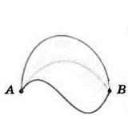
Точки А і В можна сполучити всілякими лініями. Але найкоротшою лінією, якою можна сполучити точки А і В є відрізок.

Slide 7
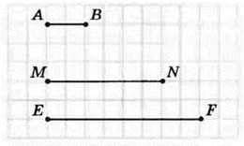
На рисунку зображено три відрізки. Довжина відрізка АВ дорівнює 1 см. Він уміщується у відрізку MN рівно три рази, а у відрізку EF – рівно чотири рази.

Slide 8
Будемо говорити, що довжина відрізка MN дорівнює З см, а довжина відрізка EF – 4 см. Також прийнято говорити: “відрізок MN дорівнює 3 см”, “відрізок EF дорівнює 4 см”. Пишуть: MN = 3 см, EF = 4 см.

Slide 9
Довжини відрізків MN і EF ми вимірювали одиничним відрізком, довжина якого дорівнює 1 см. Для вимірювання відрізків можна обрати й інші одиниці довжини, наприклад 1 мм, 1 дм, 1 км.

Slide 10
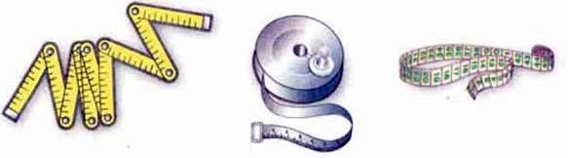
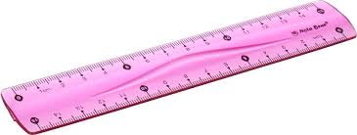
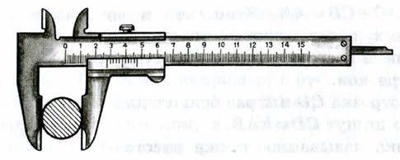
Інструменти для вимірювання
довжини

Slide 11
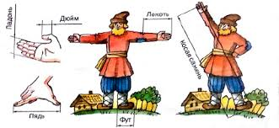
Споконвіку люди користувалися такою природною мірою довжини, як крок. Багато народів застосовували як міру довжини дальність польоту стріли. Великі відстані вимірювали денними переходами. Також використовували “вимірювальні прилади”, які були напохваті: п’ядь, лікоть, долоня, фут, дюйм, косовий сажень

Slide 12
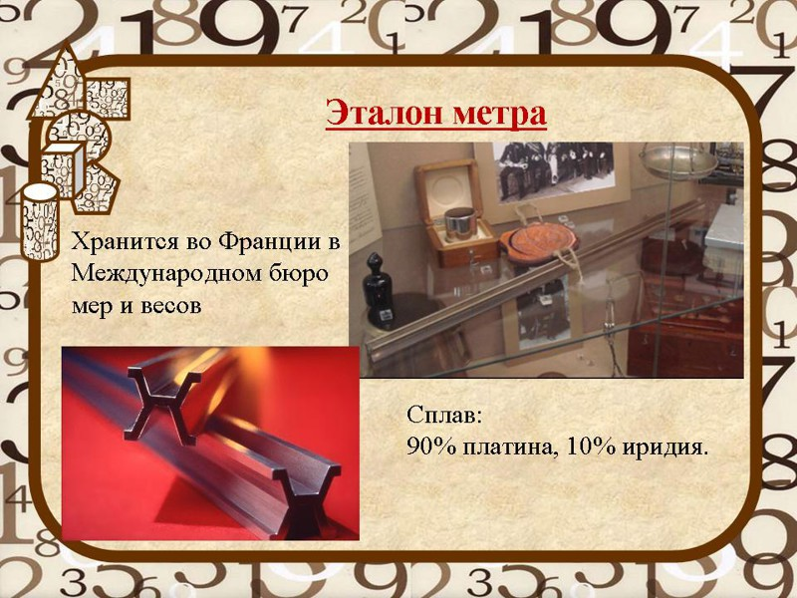
У 1790 р. до Національних зборів Франції надійшла пропозиція про створення нової системи мір, і в 1791 р. було введено одиницю довжини – метр. Слово “метр” походить від грецького слова “метрон”, що означає “міра”. У 1799 р. виготовлено еталон метра у вигляді платинового стержня. Але тільки через 100 років метрична система мір зайняла в Європі міцні позиції.
Зберігається у Франції в бюро Міжнародних мір і ваг
Сплав: 90% платини, 10% іридію

Slide 13
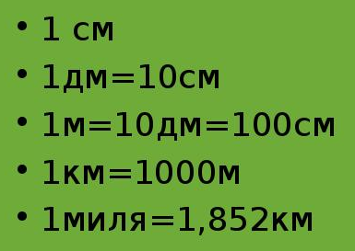
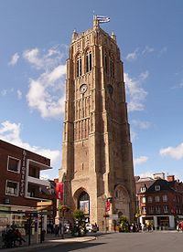
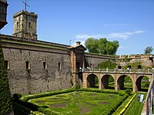
ОДИНИЦІ ВИМІРЮВАННЯ
Метр
частини паризького мередіану
30 березня 1791 року

Slide 14
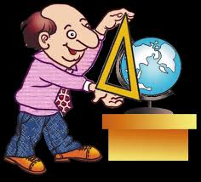
Накресліть відрізок CD = 8 см 6 мм.
Позначте на ньому точку А так, щоб
АС = 5 см 2 мм. Чому дорівнює довжина
відрізка АD?
Якщо на відрізку CD позначити точку A, то довжина відрізка CD дорівнює сумі довжин відрізків СA і AD
С
A
D
AD = CD - AC
AD = 8см6мм – 5см2мм=3см4мм

Slide 15
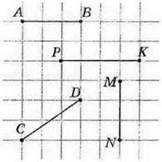
Два відрізки називають рівними, якщо вони суміщаються при накладанні.
Якщо відрізки АВ і CD рівні, то
пишуть: АВ = CD.
Знайдіть на малюнку рівні відрізки і запишіть їх рівність.

Slide 16
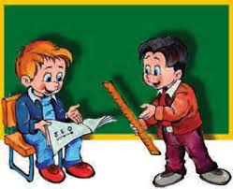
Виконання письмових
вправ
№562, №564, 566, стр.124

Slide 17
Домашнє завдання
№563, №565, №567,
стр.124

Slide 18
Я не міг/не могла, не хотів/не хотіла це робити.
Я хотів/хотіла це зробити, але не вдалося.
Р
Е
Ф
Л
Е
К
С
І
Я
Я це робив/робила з допомогою.
Я це робив/робила, хоча були помилки.
Я це зробив/зробила, але не відразу.
Я це зробив/зробила!
Це було дуже просто!

Slide 19


